Slide 1
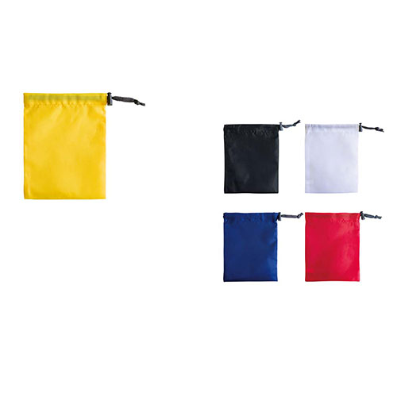
【提案書】
スタッフバッグ(ポリエステル) S
特徴
バッグの中で迷子になりそうな小物の収納に便利な、ポリエステルのスタッフバッグSサイズ。充電器やコード類・コスメ用品などの収納にとても便利です。幅広くノベルティに活用できます。
納期
納期スペース
仕様
カラー展開：5色
素材：ポリエステル ※ナチュラルのみ薄手コットン
サイズ：Ｗ15cm×Ｈ20cm
備考：※縫製品の為、表示サイズと多少前後いたしますのでご了承ください。
お見積
お見積りスペース

